Slide 1
ĀTRGAITAS DZELZCEĻA STACIJU IETEKME UZ REĢIONĀLO TRANSPORTA SISTĒMU LATVIJĀ
Autotransporta direkcijas valdes priekšsēdētājs
Kristiāns Godiņš
17.06.2021.

Slide 2
SATIKSMES MEZGLI – SVARĪGA TRANSPORTA SISTĒMAS SASTĀVDAĻA
Satiksmes mezgla ietilpība, aprīkojums, pielāgotība un atrašanās vieta ietekmē transporta sistēmas efektivitāti.
Tālāka savienojamība, ko nodrošina lielākā daļa satiksmes mezglu, padara tos pievilcīgus dažādiem pārvadātājiem un pasažieriem.
Satiksmes mezglam vajadzētu būt ērti pieejamam pasažieriem, kuri pārsēžas uz / no citiem transportlīdzekļiem.

Slide 3
VIENOTI INFRASTRUKTŪRAS PLĀNOŠANAS UN VIZUĀLĀS IDENTITĀTES STANDARTI
Skaidras vadlīnijas pasažieriem, kuri maina transportus, lai turpinātu tālāko ceļu.
Avots: Public Transport Infrastructure Manual. The State of Queensland, Australia (Department of Transport and Main Roads)

Slide 4
MULTIMODĀLAIS TRANSPORTA MEZGLS PADARA PIEVILCĪGĀKU VISU SABIEDRISKĀ TRANSPORTA SISTĒMU
MULTIMODĀLS TRANSPORTA MEZGLS
AUTOOSTA
Nodrošina piekļuvi brauciena sākumam un beigām no / uz vairākiem galamērķiem
Parasti neparedz transporta veidu maiņu
Maršrutu tīklā nodrošina autobusa–autobusa savienojuma apmaiņas punktus
Nodrošina piekļuvi brauciena sākumam un beigām no / uz plašu galamērķu klāsta
Paredz dažādu transporta veidu maiņas iespējas
Maršrutu tīklā nodrošina autobusa–autobusa, autobusa–vilciena, vilciena–vilciena vai citu veidu savienojuma apmaiņas punktus

Slide 5





RAIL BALTICA CENTRĀLĀ STACIJA BŪTISKI UZLABOS MULTIMODALITĀTI VISĀ TRANSPORTA SISTĒMĀ
Tallina
Tukums
Multimodālā un integrētā sabiedriskā transporta tīklā pasažieru plūsma un sabiedriskā transporta maršrutu modelēšana tiek veikta pēc atzaru principa, kas satiekas vienā centrā. Šī principa ieguvums ir ātrs savienojums starp galvenajām pilsētām, kā arī savienojuma izveide pasažieriem, kuriem nepieciešama mobilitāte plašākā reģionā. Rezultātā laika ekonomiju iegūst visi tiešie un savienotie maršruti.
Skulte
Bolderāja
Valmiera
RSAO
MMTM
Rēzekne
Liepāja
Jelgava
Daugavpils
Viļņa
Atzari uz reģionālās nozīmes dzelzceļa maršrutiem
Rail Baltica RIX stacija
Reģionālās nozīmes maršrutu autobusa pieturas, kā atzari
Atzari uz Rail Baltica dzelzceļa maršrutiem
Rail Baltica Rīgas centrālā stacija
Pilsētas nozīmes maršrutu pieturas, kā atzari
Atzari uz pilsētas nozīmes maršrutiem vai reģionālās nozīmes autobusu maršrutiem

Slide 6
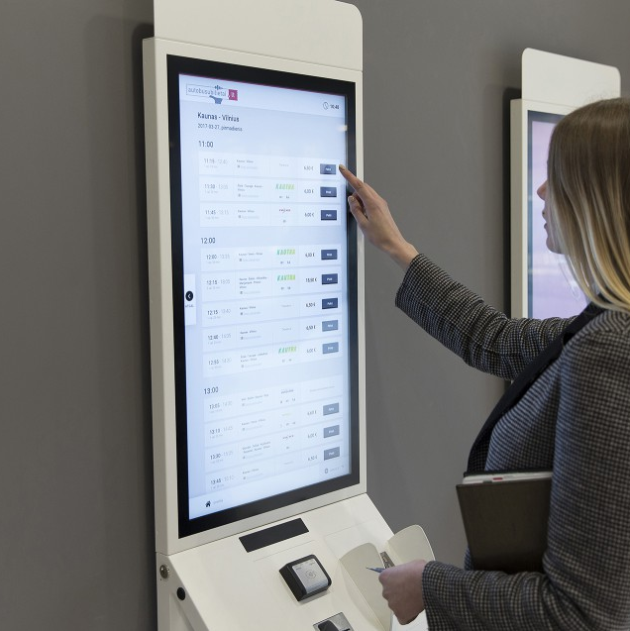
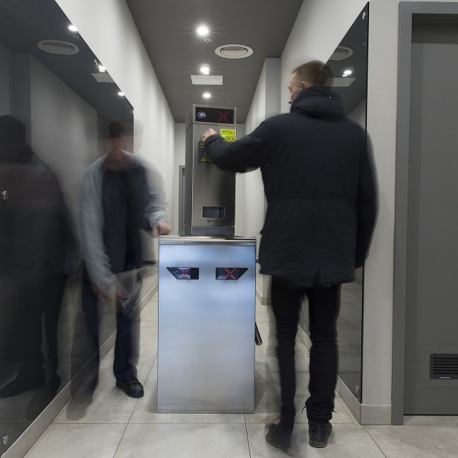
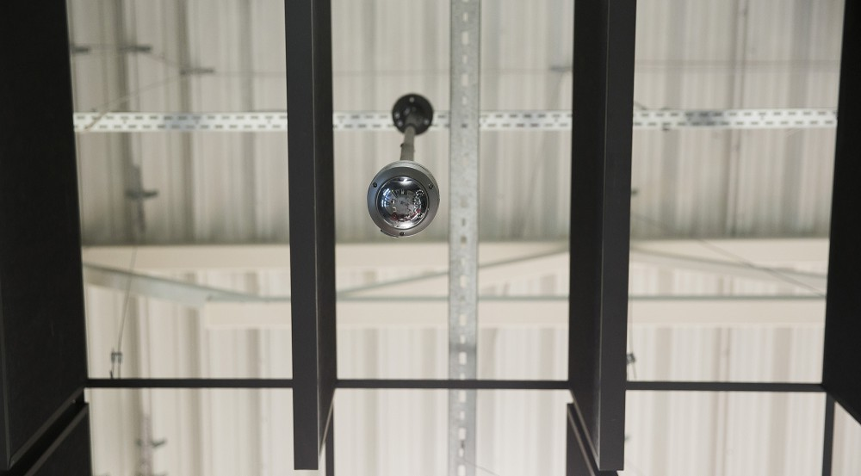
MŪSDIENĪGU PASAŽIERU APMAIŅAS VIETU RAKSTURO
Prasības saskaņā ar noteikumiem: pasažieru platformas, biļešu tirdzniecība, tualete un vieta bērna aprūpei, uzgaidāmā telpa, bagāžas uzglabāšana.
Pasažieru ērtībām: video un audio atskaņošana, elektrības pieslēgums, wifi, zīmes un norādes, atkritumu urnas, soliņi, biļešu tirdzniecības automāti u.c.
Drošība: videonovērošana, pasažieru ietves un transporta braukšanai paredzēto zonu nodalīšana, būves un gājēju aizsargbarjeras u.tml.
Informācijas sniegšana: kustības sarakstu tablo, info punkts, kur pasažieris var saņemt uzziņas, iebraukšanas barjeru sistēma un transporta ierašanās / atiešanas sensori u.c.
Foto avots: https://www.hansab.com/en/most-modern-bus-station-lithuania

Slide 7
RAIL BALTICA PROJEKTA REALIZĀCIJAI NEPIECIEŠAMA LABA SADARBĪBA STARP VISĀM IEINTERESĒTAJĀM PUSĒM
Infrastruktūras īpašnieki un attīstītāji
Transporta operatori un citi pakalpojumu sniedzēji
Valsts organizācijas
Nevalstiskās organizācijas
Pašvaldība
Sabiedrība
Obligāta iesaiste
Veiksmīgu sadarbību nodrošinās
Zināšanas un kompetence
Uz rezultātu vērsts iznākums
Skaidrība par mērķiem un procesiem
Laba attiecību pārvaldība
Vadības un augsta līmeņa atbalsts
Svarīga iesaiste
Vēlama iesaiste
Nepieciešams informēt

Slide 8
Paldies par uzmanību!

